Slide 1


INCLUIR, EDUCAR E PREPARAR
na EB 2,3 Dr. João das Regras…
No âmbito da solidariedade, elaboramos trabalhos com o objetivo de angariar fundos para a compra de material para alunos com Currículo Específico Individual.

Slide 2
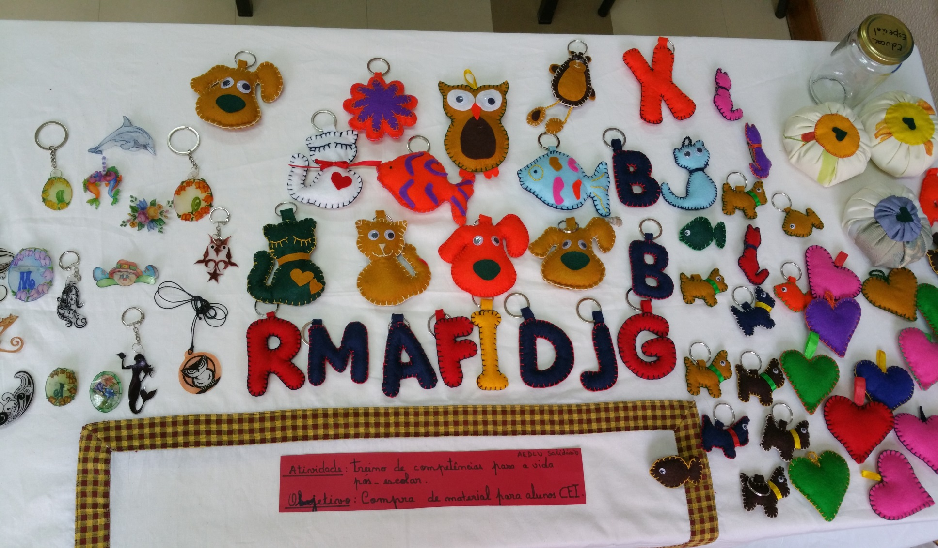
Ups! Ana Cristina ensinou e nós mãos à obra!!!!

Slide 3
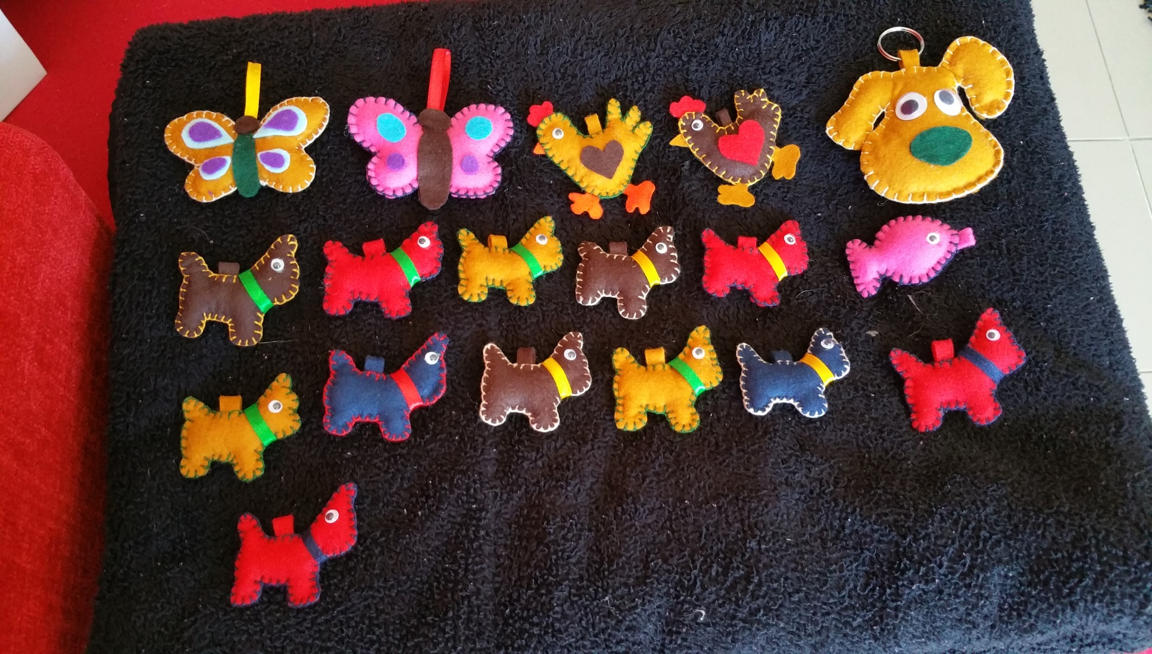
Os alunos felizes e a comunidade escolar a ajudar…

Slide 4
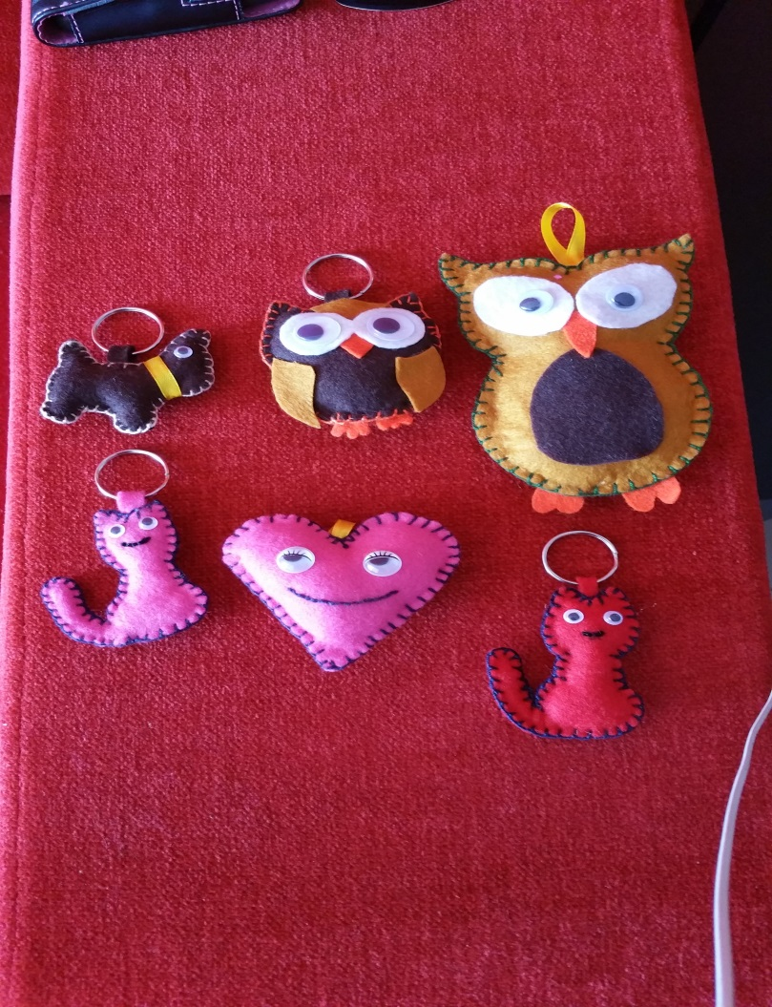
CRIAR! Este ano foi assim, vamos continuar…

Slide 5
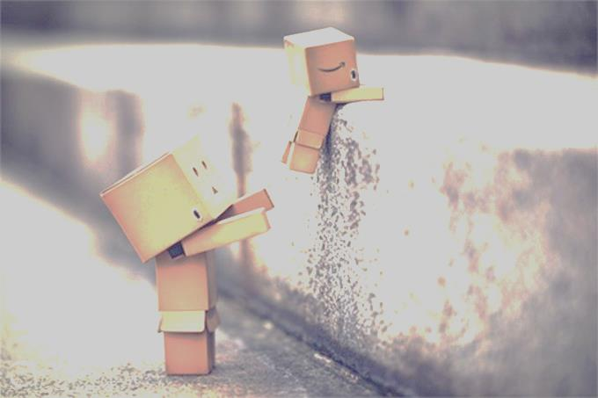
A TODOS MUITO OBRIGADO!!!!!
PODEMOS CONTAR CONTIGO?
Ana Cristina Cardoso
Ana Paula Mergulhão
Isabel Azevedo
Alunos CEI

